Slide 1





Acceso directo, rápido y seguro a datos de telemetría y de negocio para flotas empresariales
Beneficios clave
Acceso directo SQL
Consulta tus datos directamente usando SQL – sin restricciones de API
o retrasos.
Accesibilidad de datos multicapa
Accede a datos a través de la arquitectura Medallion para tener el nivel correcto de contexto.
Integración perfecta de BI y ML
Integra perfectamente con tus herramientas de BI o aplicaciones para modelado de datos.
Cero gastos generales de infraestructura
Elimina el TCO y la complejidad, removiendo retos de arquitectura.
Estructura de Navixy IoT Query
Próximamente en 2026
Análisis listos para negocio
Ideales para crear tableros ejecutivos, reportes operacionales y herramientas de toma de decisiones
Próximamente
Oro
Conjuntos de datos procesados y estructurados
Plata
Ideales para modelado avanzado y experimentación
Disponible
Bronce
Datos sin procesar
Perfectos para solución de problemas, detección de anomalías e integraciones personalizadas
Cambia de Datos a Contexto al instante
1
3
Consulta telemetría para la solución
de problemas y análisis de causa raíz
Ejecuta SQL sin procesar a través de GPS, RPM, temperatura, códigos de falla y otros para encontrar patrones y anomalías.
Crea análisis complejos
y pronósticos
Diseña calificaciones de comportamiento, perfiles de riesgo y pronósticos usando queries de SQL tu stack de ML.
2
4
Construye estrategia con datos operativa e históricos
Crea dashboards con visibilidad en vivo
del status de tus flotas, lectura de sensores, entregas y asignaciones en tus herramientas de BI preferidas.
Inteligencia geoespacial
y optimización de rutas
Usa agrupación, mapas de calor y uniones espaciales para optimizar rutas, cobertura y ubicaciones de depósitos.
¡Habilita Navixy IoT Query hoy para liderar mañana!
Iotquery@navixy.com

Slide 2


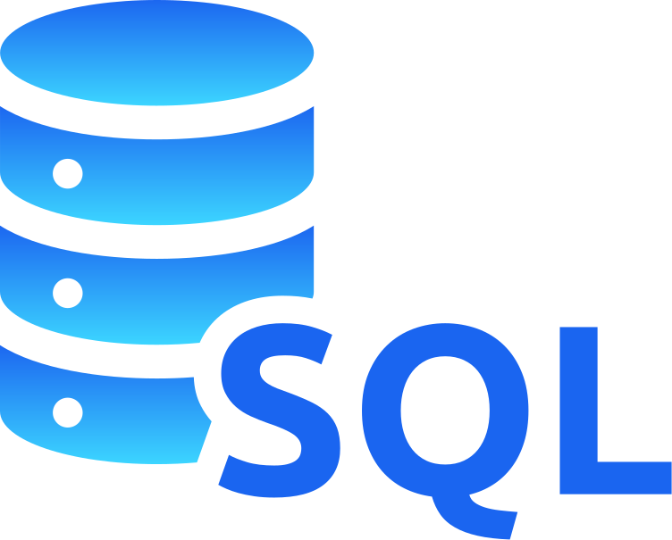


Creado para flotas empresariales con más de 500 activos
Análisis de telemetría sin API
– consulta todos tus datos vía SQL
Por qué IoT Query es tu ventaja competitiva
Entrega análisis más rápido
Conecta datos del cliente a herramientas de BI en minutos.
Proporciona tableros el mismo día.
Crea servicios potenciados por IA
Mantenimiento predictivo, detección de anomalías y análisis prescriptivo
– soluciones de alto valor para fortalecer tu portafolio.
Personaliza sin límites
El acceso directo SQL permite lógica personalizada, KPIs únicos,
reportes e integraciones adaptados a necesidades empresariales complejas.
Mejora la seguridad y cumplimiento
El aislamiento de base de datos, cifrado SSL y auditoría de consultas construye confianza con clientes corporativos.
Ofrece a tus clientes con IoT Query
Acceso, consolidación, integraciones y personalización completa
Reducción de costos de operaciones de flota
Ineficiencias detectadas con tableros en tiempo casi real.
Geo-análisis más inteligente
Optimiza enrutamiento, geocercas y despacho usando agrupación y mapas de calor.
Una fuente confiable
de verdad
Unifica datos de telemetría, activos y sensores – todo en un conjunto de datos.
Análisis predictivo
y modelos de ML
Construye puntuaciones de comportamiento, pronósticos y perfiles
de riesgo para mejorar la seguridad.
Reportes más rápidos
y personalizados
Tableros en vivo y reportes listos para auditoría entregan ROI en días.
Acceso directo
y fácil a datos
Consulta GPS, RPM, temperatura, fallas y registros vía SQL – sin límites de API.
Contacta a nuestro equipo de Ventas
para explorar todas las oportunidades con Navixy IoT Query.

